Slide 1
TUGAS MATEMATIKA TEMA 3
(Senin, 19 Oktober 2020)

Slide 2



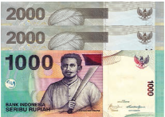
1.
Dibaca :____________________________
Ditulis:_____________________________
Tujuh ratus rupiah
Rp 700, 00
2.
Dibaca :____________________________
Ditulis:_____________________________
Lima ribu rupiah
Rp 5.000, 00

Slide 3
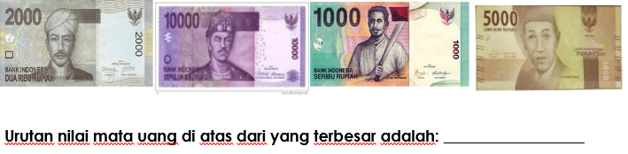
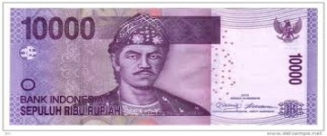
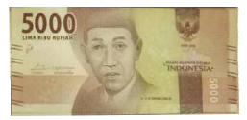
3.

Slide 4
Rp 10.000, 00, Rp 5.000,00, Rp 2.000,00, Rp 1.000,00
Urutan nilai mata uang di atas dari yang terkecil adalah:___________________
4.
Rp 1.000,00
Rp 2.000,00
Rp 5.000,00
Rp 10.000, 00

Slide 5
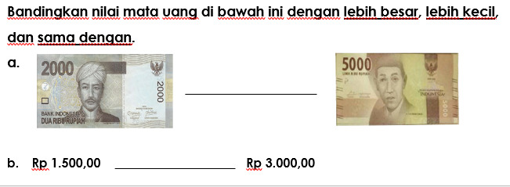
5.
lebih kecil
lebih kecil

Slide 6

Bandingkan nilai mata uang di bawah ini dengan simbol (<, >, =)
a. Rp 2.500, 00 __________________ Rp 2.500, 00
b. Rp 10.000, 00_________________ Rp 5.500, 00
6.
=
>
7.
Rp.12.000, 00

Slide 7
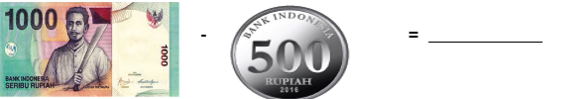
Rp 4.000, 00 + Rp 2.000, 00 =_______________
Rp 2.500, 00 + Rp 2.500, 00 =______________
8.
Rp 6.000, 00
9.
Rp 5.000, 00
10
Rp. 500, 00

Slide 8

Rp 7.000,00 - Rp 4.000,00 =_______________
Rp 5.500,00 - Rp 3.500,00 =_______________
11.
Rp 3.000. 00
12
Rp 2.000, 00
13
4
2

Slide 9


5
1
14
15
2
5

Slide 10
16. 1 keping uang lima ratusan = ______ keping uang seratusan
17. 2 lembar uang lima ribuan = _______ lembar uang seribuan
18. 2 lembar uang dua ribuan = ________ lembar uang seribuan
19. 1 lembar uang sepuluh ribuan = __________ lembar uang dua ribuan
20. 1 lembar uang sepuluh ribuan = __________ lembar uang seribuan
5
10
4
5
10

